Slide 1
GLC
유민상
201739425

Slide 2
목차
제안배경
Use case
특징과 내용
구현배경

Slide 3

제안배경 (필요성)
GLC
(Gachon Life Community)
학교 생활을 하면서
많이 사용하는 기능을
모아놓은 앱이 있었으면
좋겠다.
페이스북 이나 인스타그램
같은 SNS 앱을 만들어
보고싶다.
안드로이드 앱을 기획
해보고 다양한 API 와
UI를 구성 해보고싶다.

Slide 4



프로젝트 특징
GLC
언어
서버
DB
Kotlin
Google
Firebase
Firebase
Realtime database
(NoSQL)

Slide 5

Use Case
SNS
글쓰기
지하철
로그인
회원가입
메인화면
학식
학식 세부메뉴
사용자
공지사항
공지사항 Web
날씨

Slide 6
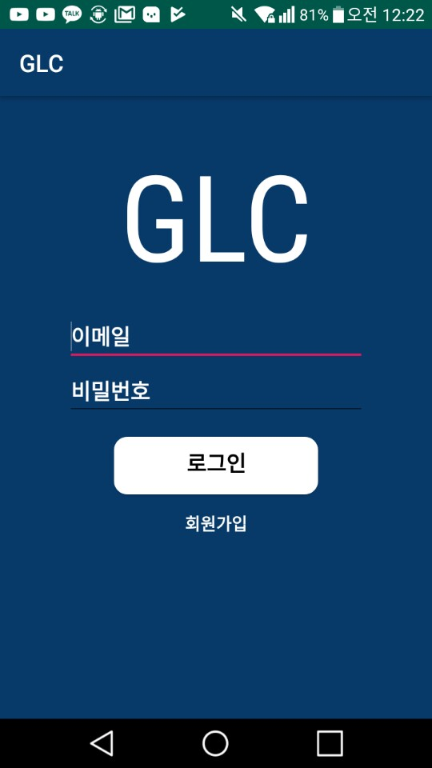
개발내용-회원관리
회원관리 동작원리
Firebase Authentication 기능과 연동
이메일 형식으로 회원 가입 하고 파이어 베이스 서버에
데이터 전송
로그인 시 파이어 베이스의 정보와 비교하여 로그인
작업을 시행함
4. 정보가 일치 할 경우 MainActivity 로 이동한다.(이 떄
회원 정보 세션을 파이어 베이스 라이브러리에서 관리해줌)
로그인
화면

Slide 7
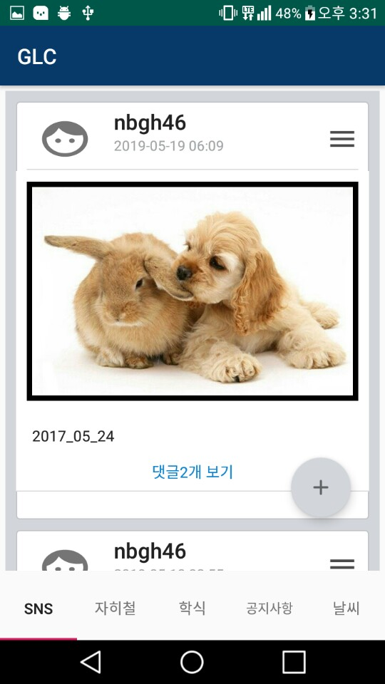
개발내용-SNS
SNS 동작원리
1.Recycler View 를 사용해서 UI를 구성
2.파이어 베이스의 저장소,데이터 베이스와 연동하여
SNS 기능에 필요한 push , pull , update , delete 구현
3. 글 작성시 기기 내부 갤러리에 접근해서 사진을 가져오고
글내용과 사진URL 등은 DB에 업로드 하고 사진 파일은
Stroage 에 업로드
4. DB에 저장된 정보들을 클래스 형식으로 가져와 SNS
ITEM개개인을 UI에 매칭시키고 사진은 DB에 저장된
사진 URL 정보를 이용해 Stroage 에서 다운로드해서 매칭
5.댓글은 글 item의 자식 노드로 글 레코드에 종식시킨다.
댓글에는 댓글 내용과 댓글을 작성한 ID를 저장한다.
6. Feed Item 생성시 DB에 댓글 노드가 존재할 경우 가져와서
입력한 댓글을 생성시킨다.
SNS

Slide 8
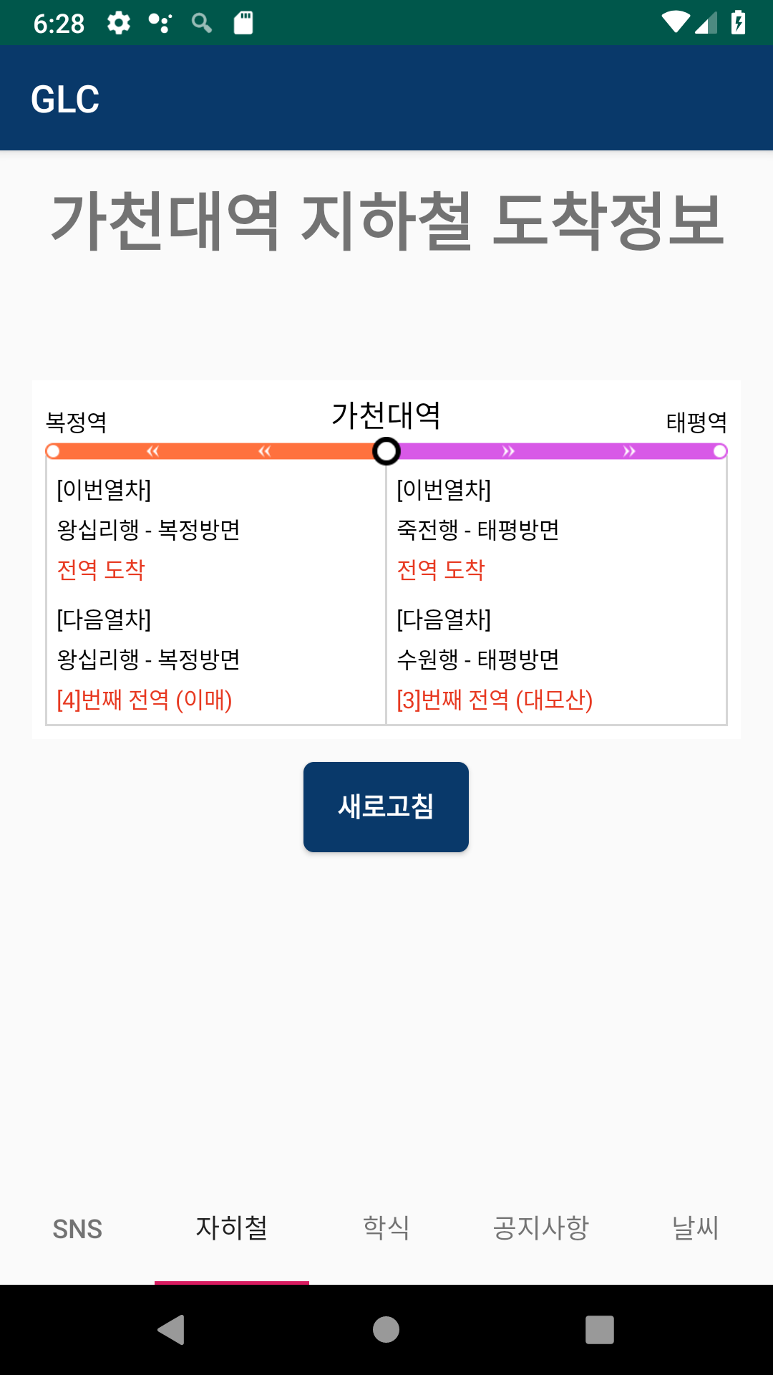
개발내용-지하철 도착정보
지하철 동작원리
가천대역의 수원 , 서울 행 지하철 도착정보
서울시 공공데이터 지하철 도착정보 API 를 이용
Retrofit 라이브러리를 사용해서 비동기 방식으로 API에서 데이터를 가져옴
Api에서 가져온 정보를 사용해서 xml 을 안드로이드에 파싱
현재 실시간 도착정보를 UI에 매칭
지하철 도착정보

Slide 9
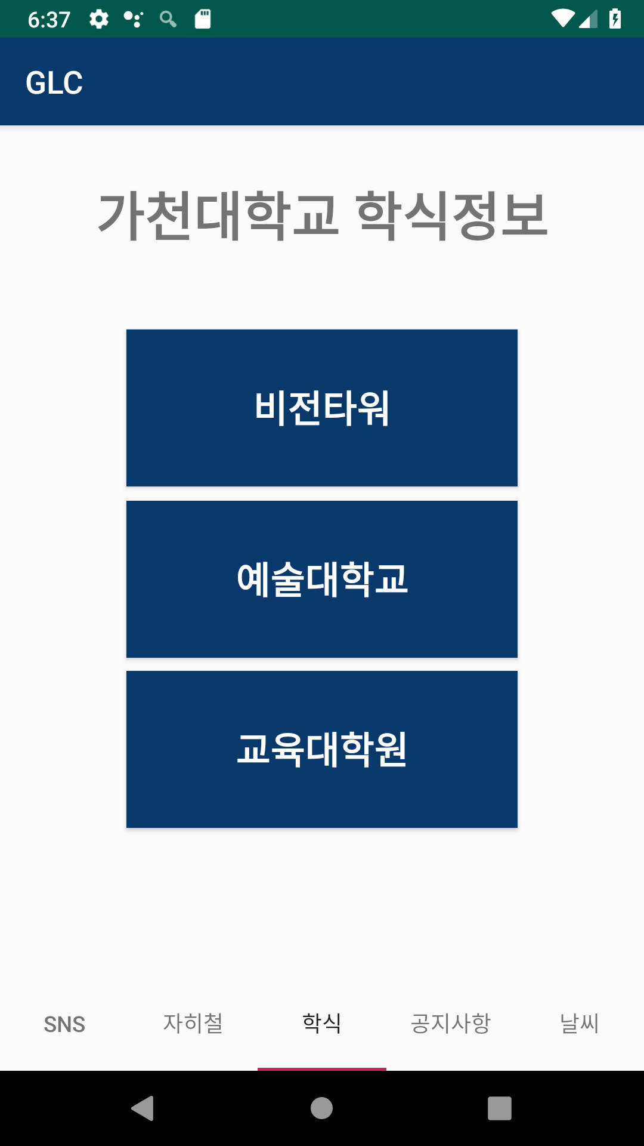
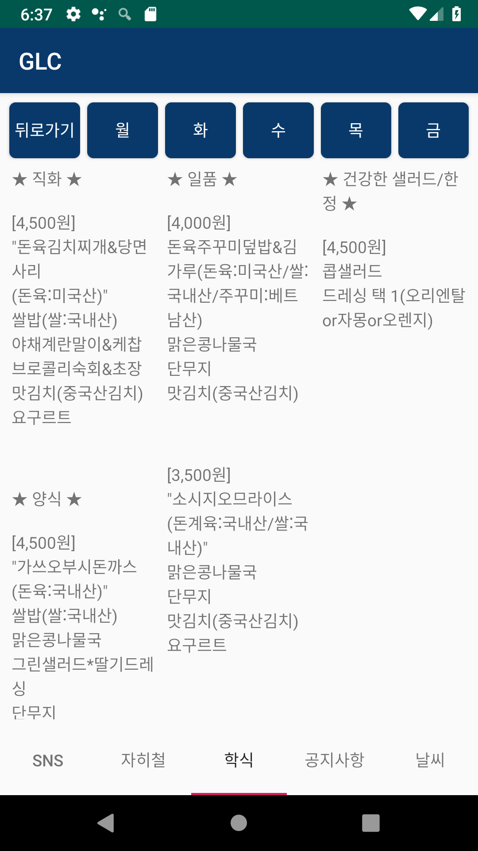
개발내용-학식정보
학식 동작원리
Jsoup 라이브러리(HTML크롤링)를 사용
Retrofit 라이브러리를 사용해 비동기 방식으로 정보를 www.gachon.ac.kr/food.jsp 의
정보를 HTML 파싱
3. 비전타워 , 교육대학교 , 예술대학교 학생식당의 정보를 가져옴
4. 월,화,수,목,금요일의 학식정보를 각각 UI에 매칭
가천대 학식정보

Slide 10
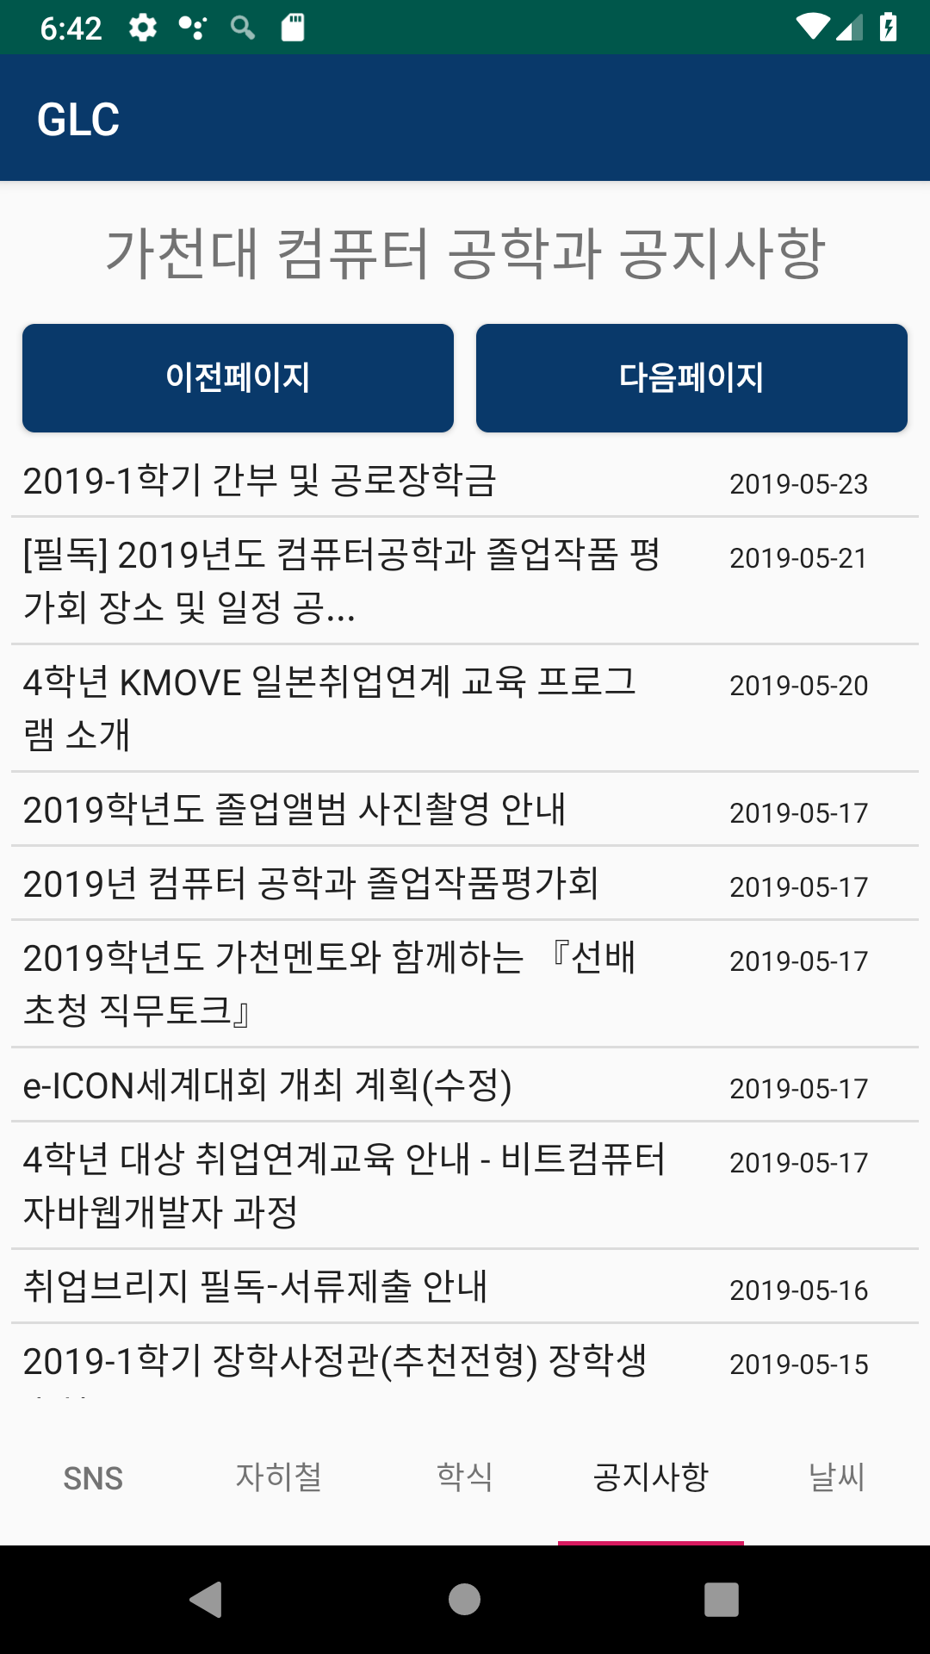
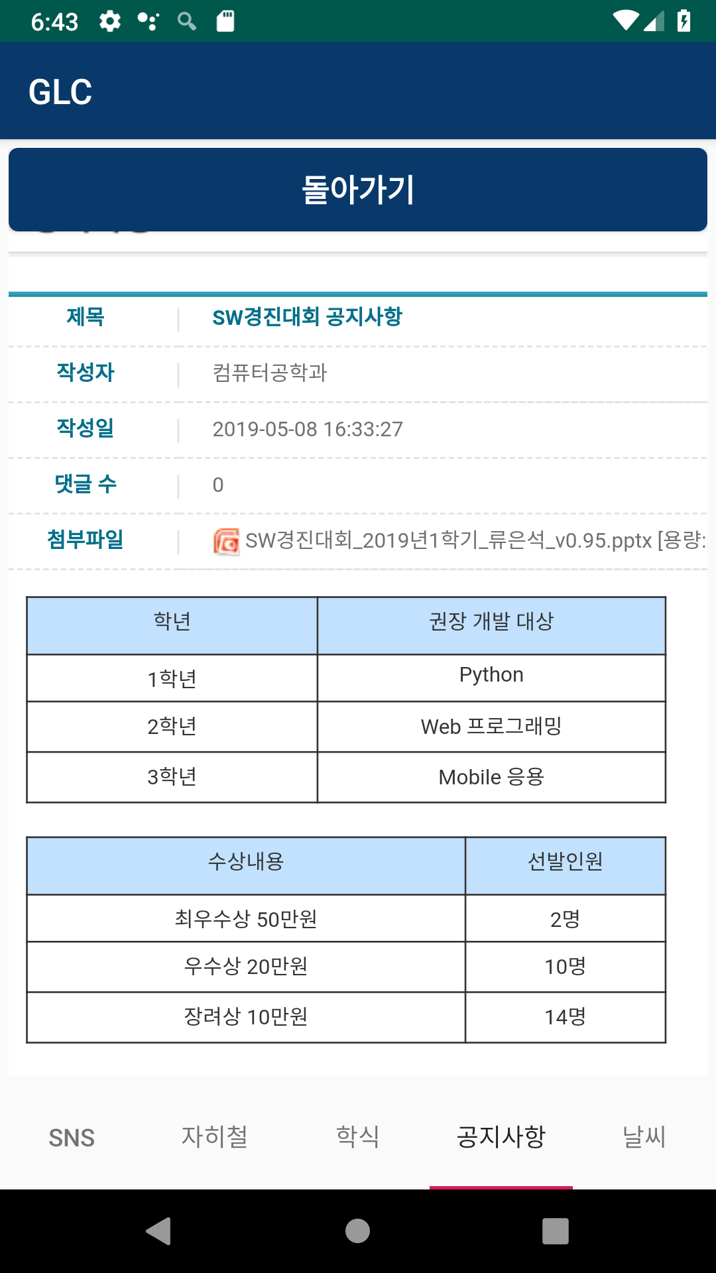
개발내용-컴퓨터 공학과 공지사항 게시판
공지사항 동작원리
Jsoup 라이브러리를 사용해서 컴퓨터 공학과 공지사항의 제목,작성일,선택 시 URL정보를 파싱
2 . ListView 를 이용해서 제목 과 작성일을 게시판 형식으로 UI구성
3. ListView 의 Item 클릭 시 WebView 를 이용해서 해당 글의 url 을 이용해서 공지사 항 확인
컴퓨터 공학과 공지사항

Slide 11
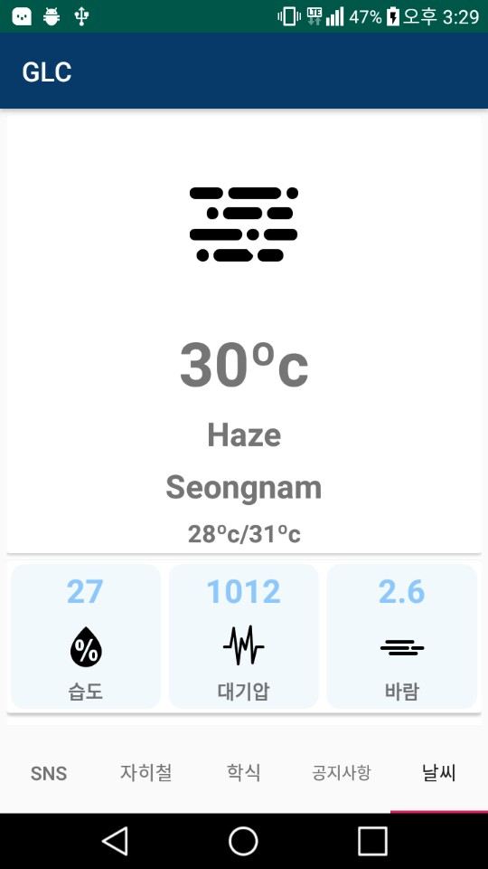
개발내용-가천대 날씨정보
날씨 동작원리
1. MyWeatherMap API 를 사용해서 복정동의 좌표를 입력
2. Json형식의 날씨 데이터를 비동식 방식 으로 파싱 해서 가 져 옴
3. 현재 온도 , 날씨 상태, 최저/최고기온 , 습도 ,바람세기 , 대기압 데 이터 를 UI에 매칭
4. 각 날씨 상황에 맞춰서 날씨 Icon 매칭
날씨 정보

Slide 12
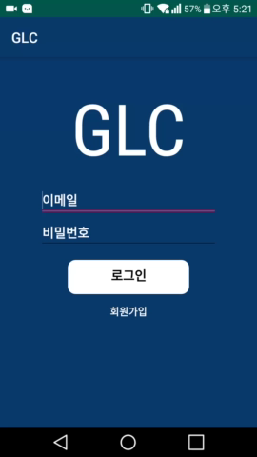
시스템 데모
동영상
시스템 데모 순서
회원가입 / 로그인
글 작성 , 수정 , 삭제
댓글 작성
지하철 도착정보
학식
공지사항
날씨

Slide 13
사용 라이브러리 , API 정보 , 등정보
라이브러리
API
Firebase(Core,Auth,Storage,Database)
Glide(이미지)
Jsoup(웹 크롤링)
Retrofit(통신)
OkHttp3(통신)
Pwittchen-weatherIcon(날씨 아이콘)
지하철 도착정보(https://opengov.seoul.go.kr/data/6012459)
OpenWeatherMap(https://openweathermap.org/)
웹 크롤링
Git Hub
가천대 학식정보(http://www.gachon.ac.kr/etc/food.jsp)
컴퓨터 공학과 공지사항(https://www.gachon.ac.kr/major/bbs.jsp?boardType_seq=159)
Github (https://github.com/nbgh46/GLC)

